Slide 1
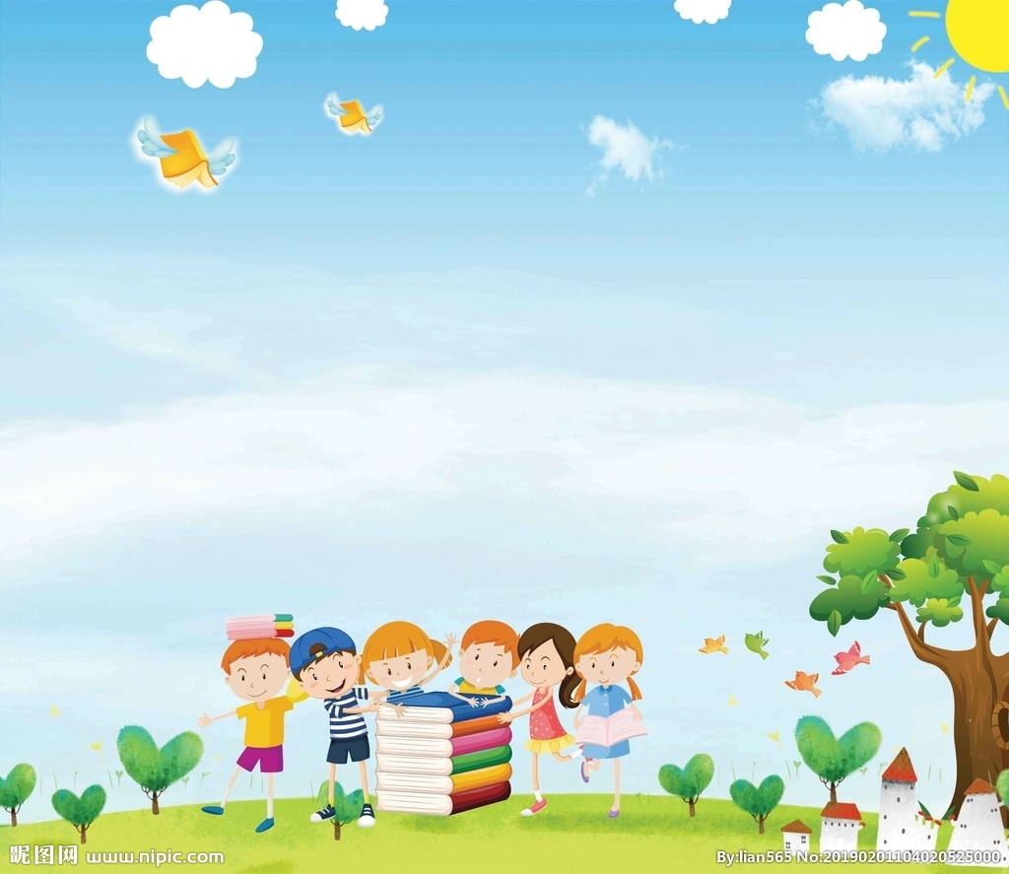
阅读区里的小故事
周梦
2020年9月

Slide 2
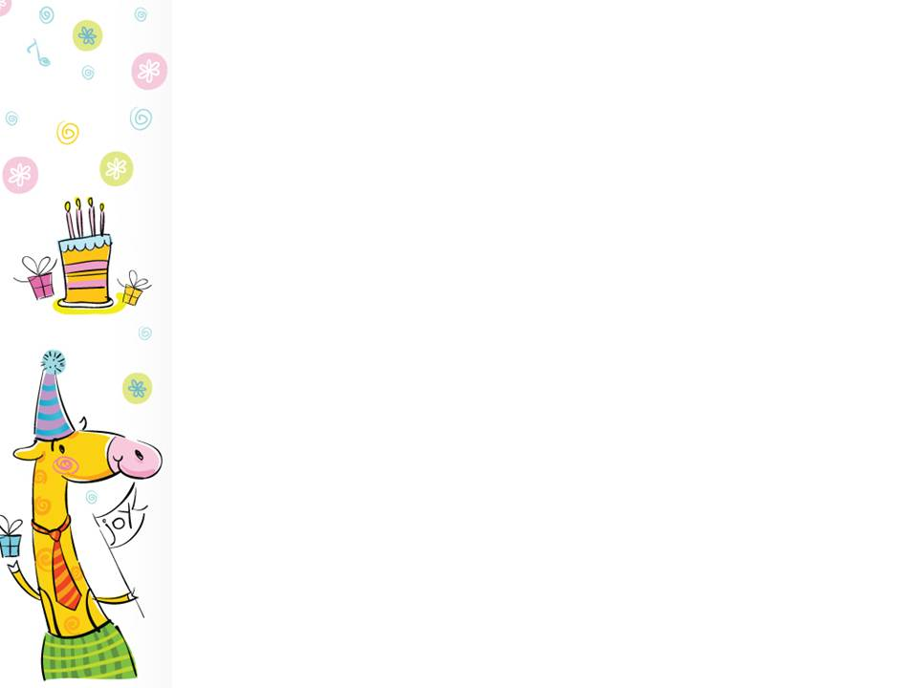
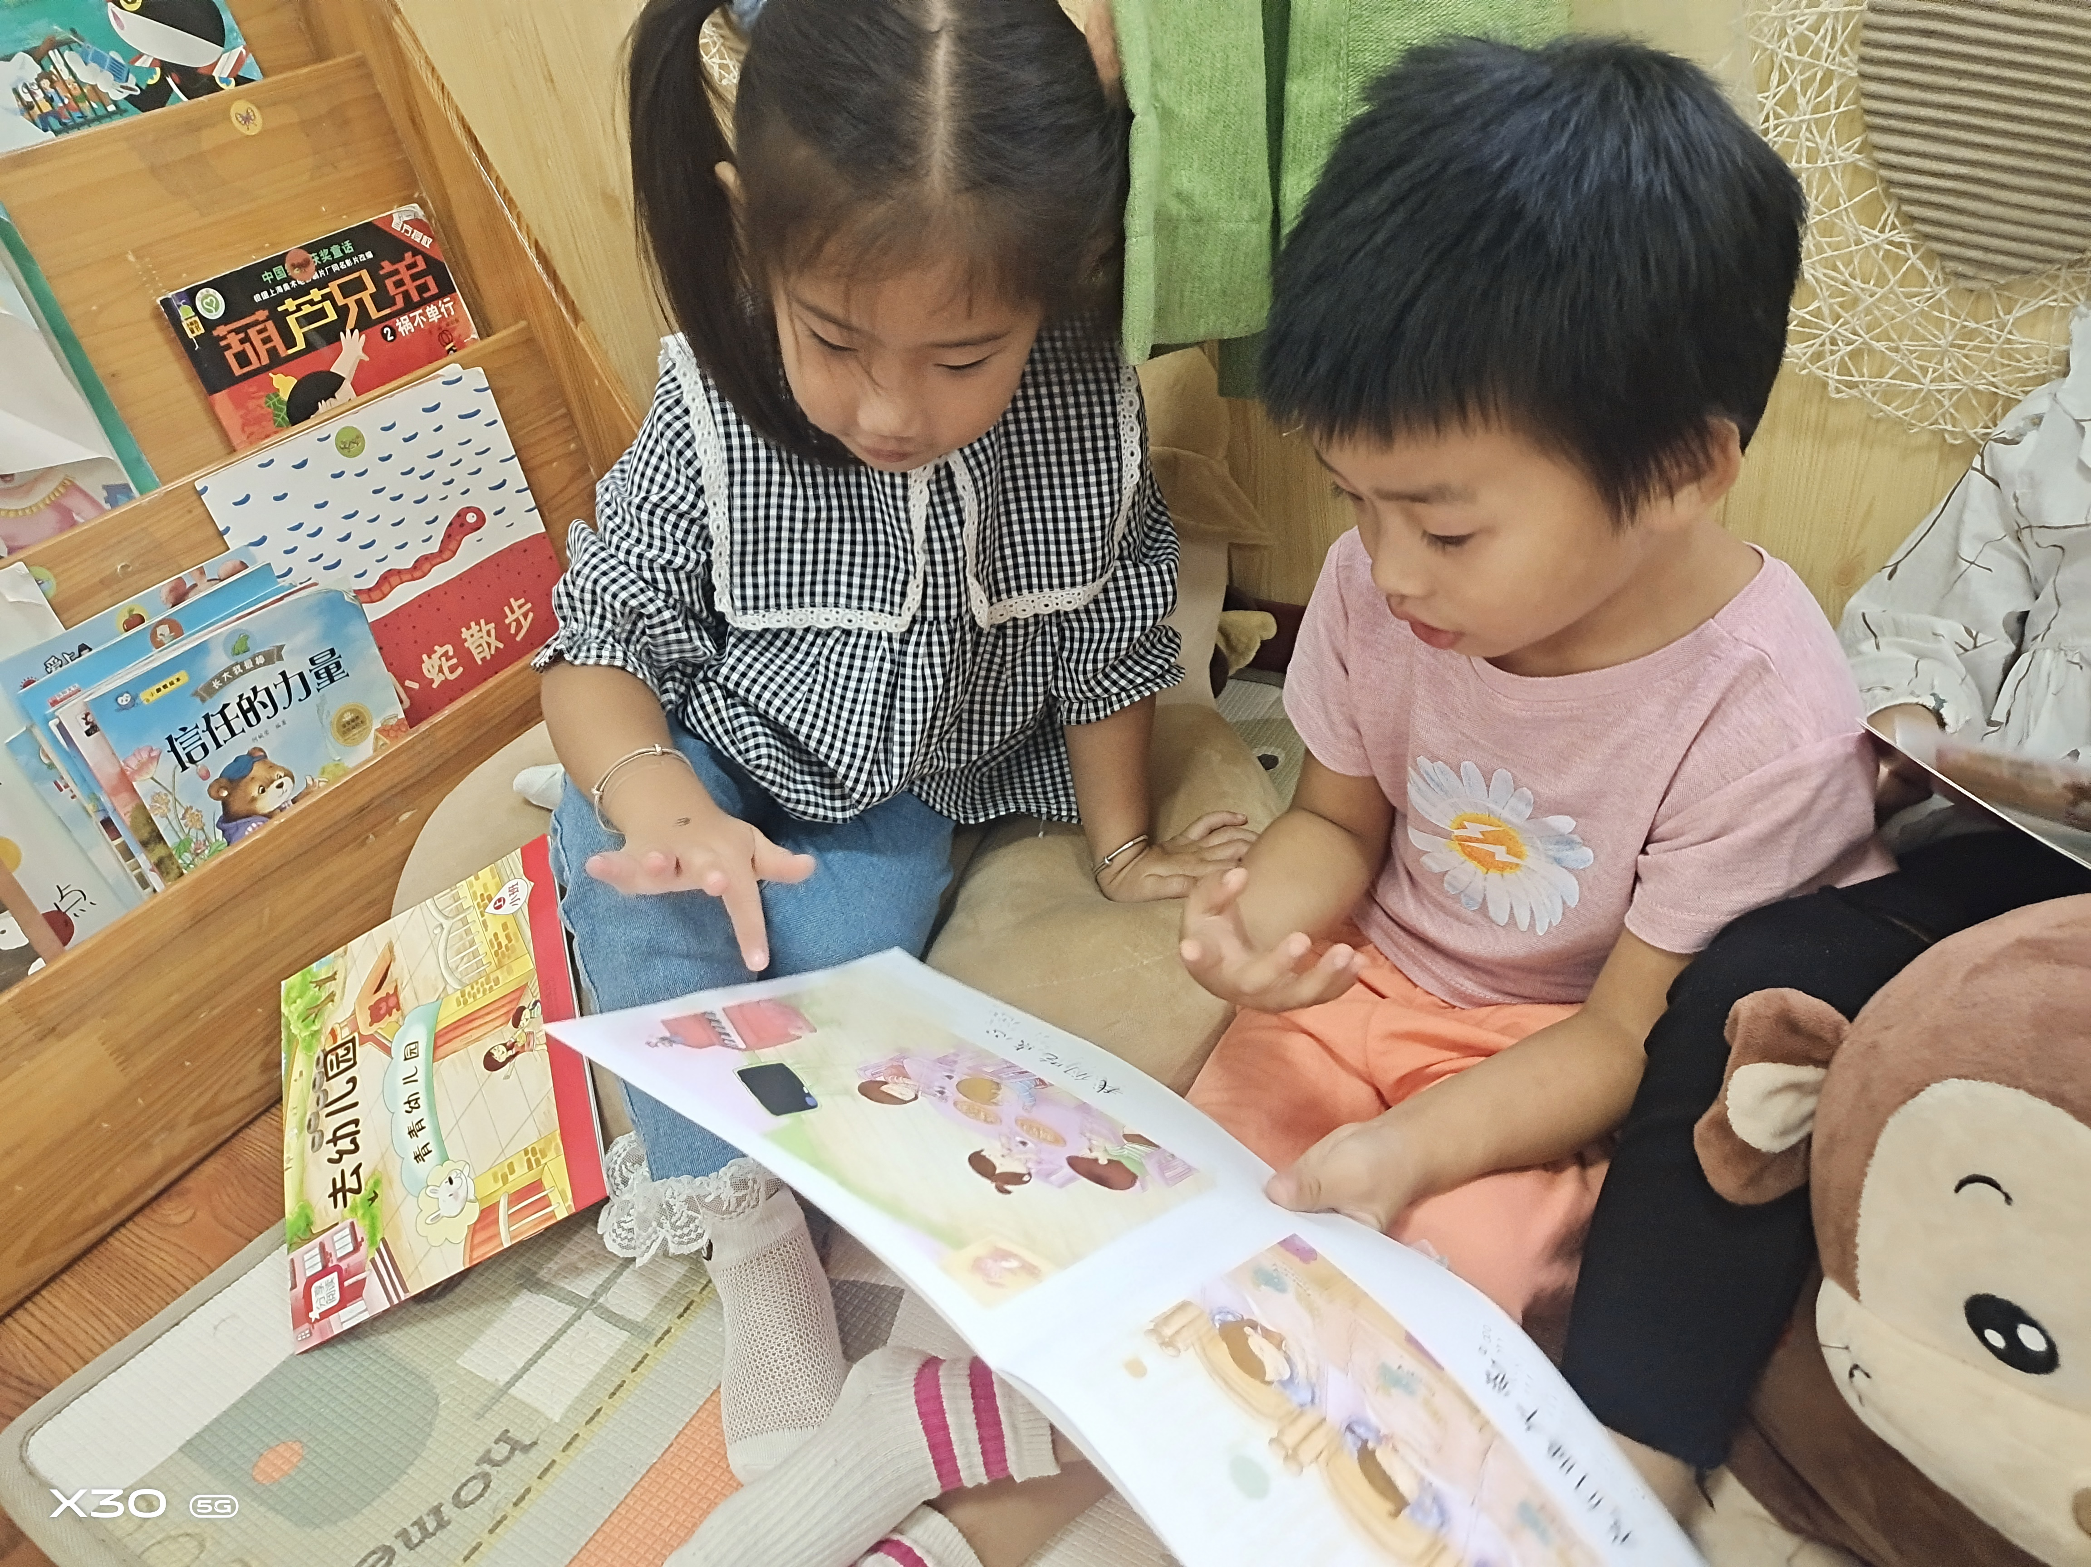
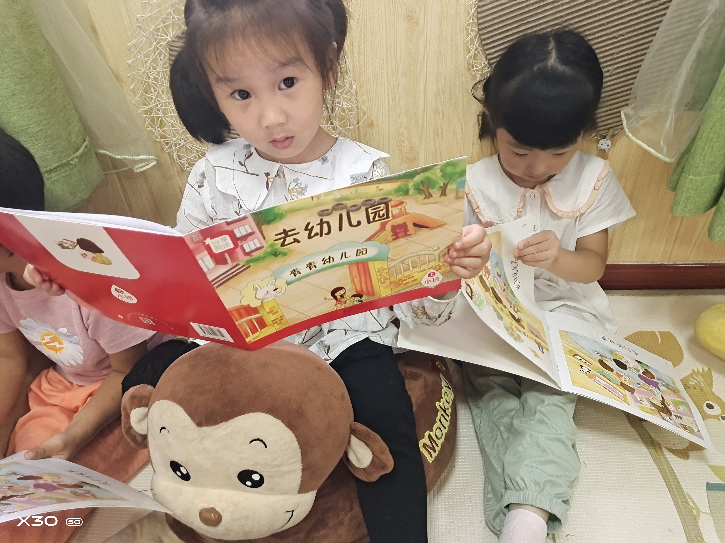
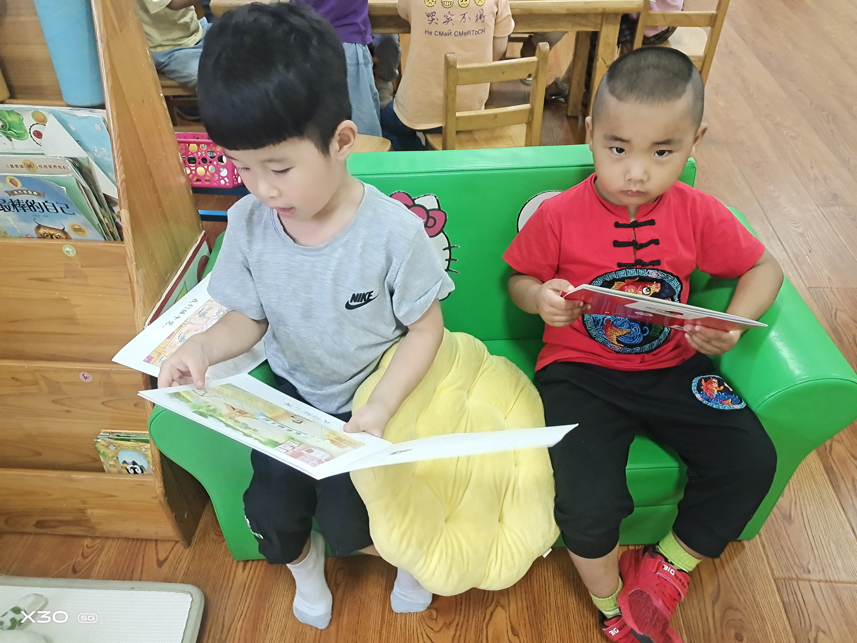
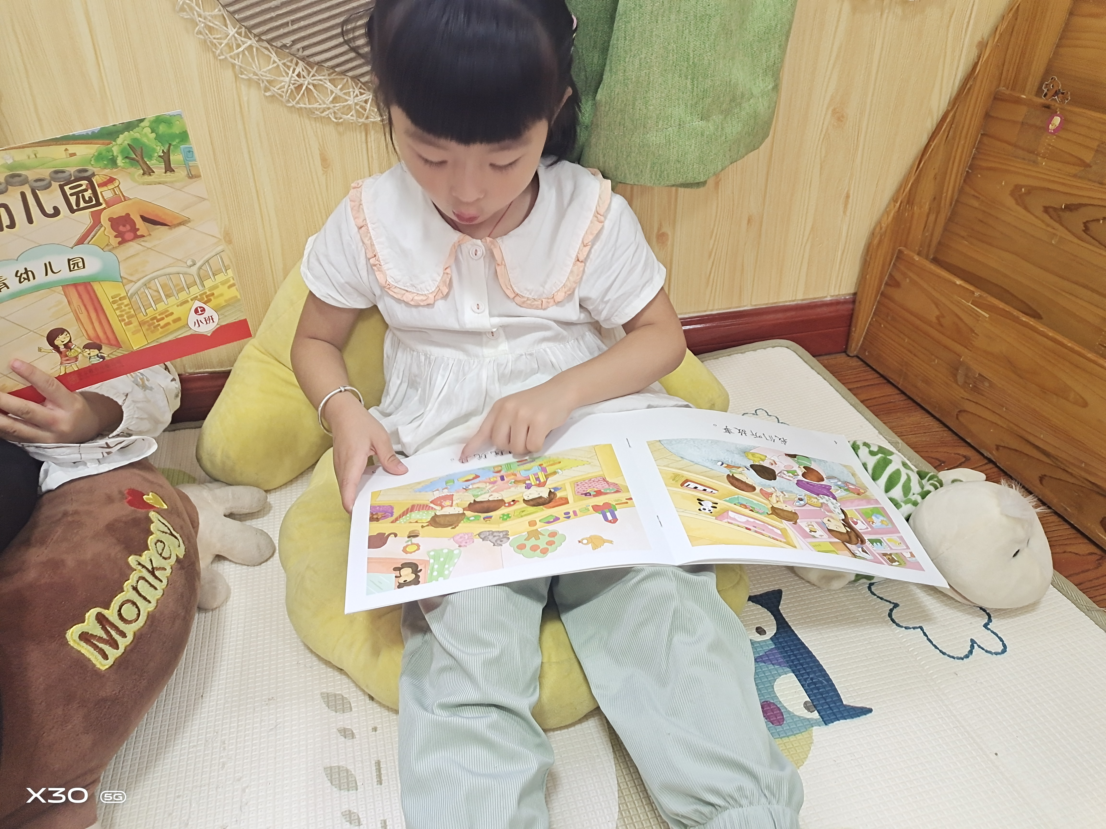
案例描述：
在分享阅读教学活动结束后，我将《去幼儿园》这个读本放在书架上，区域游戏开始前，我提醒孩子们可以去看一看、读一读这本书，于是一组6个孩子脱了鞋子进入阅读区后都选择了这本书，顾佳琳找了个垫子坐下后，自己一页一页的翻看着。陈子涵两下就翻完了自己的书，侧过身体和旁边的王少涵共看一本，两个人一边看一边说着话，陈子涵指着书上的图，说给王少涵听。两个男孩坐在沙发上，看一看书看一眼我。随后就“哗哗”迅速地翻到最后，说已经看完了。

Slide 3
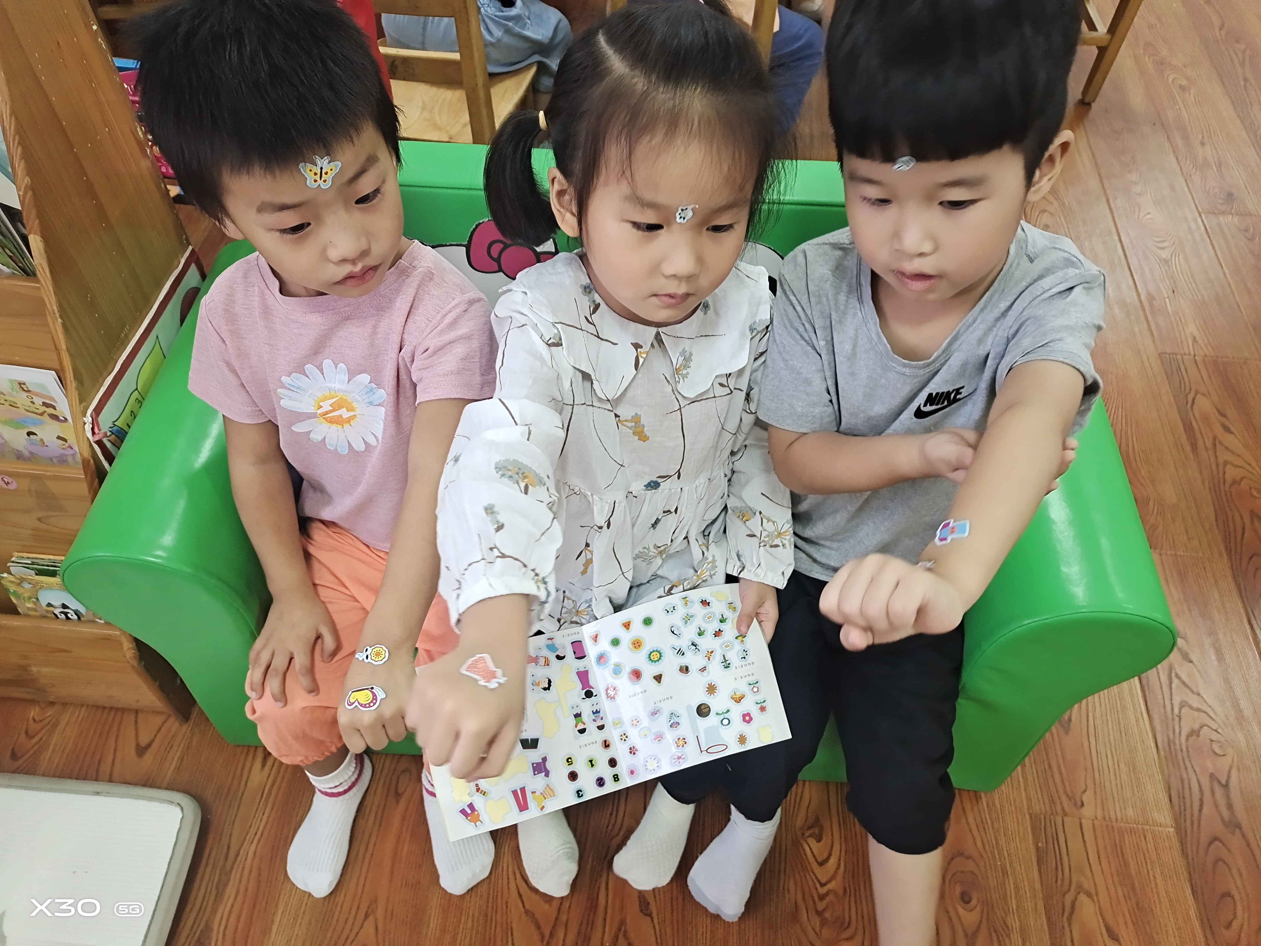
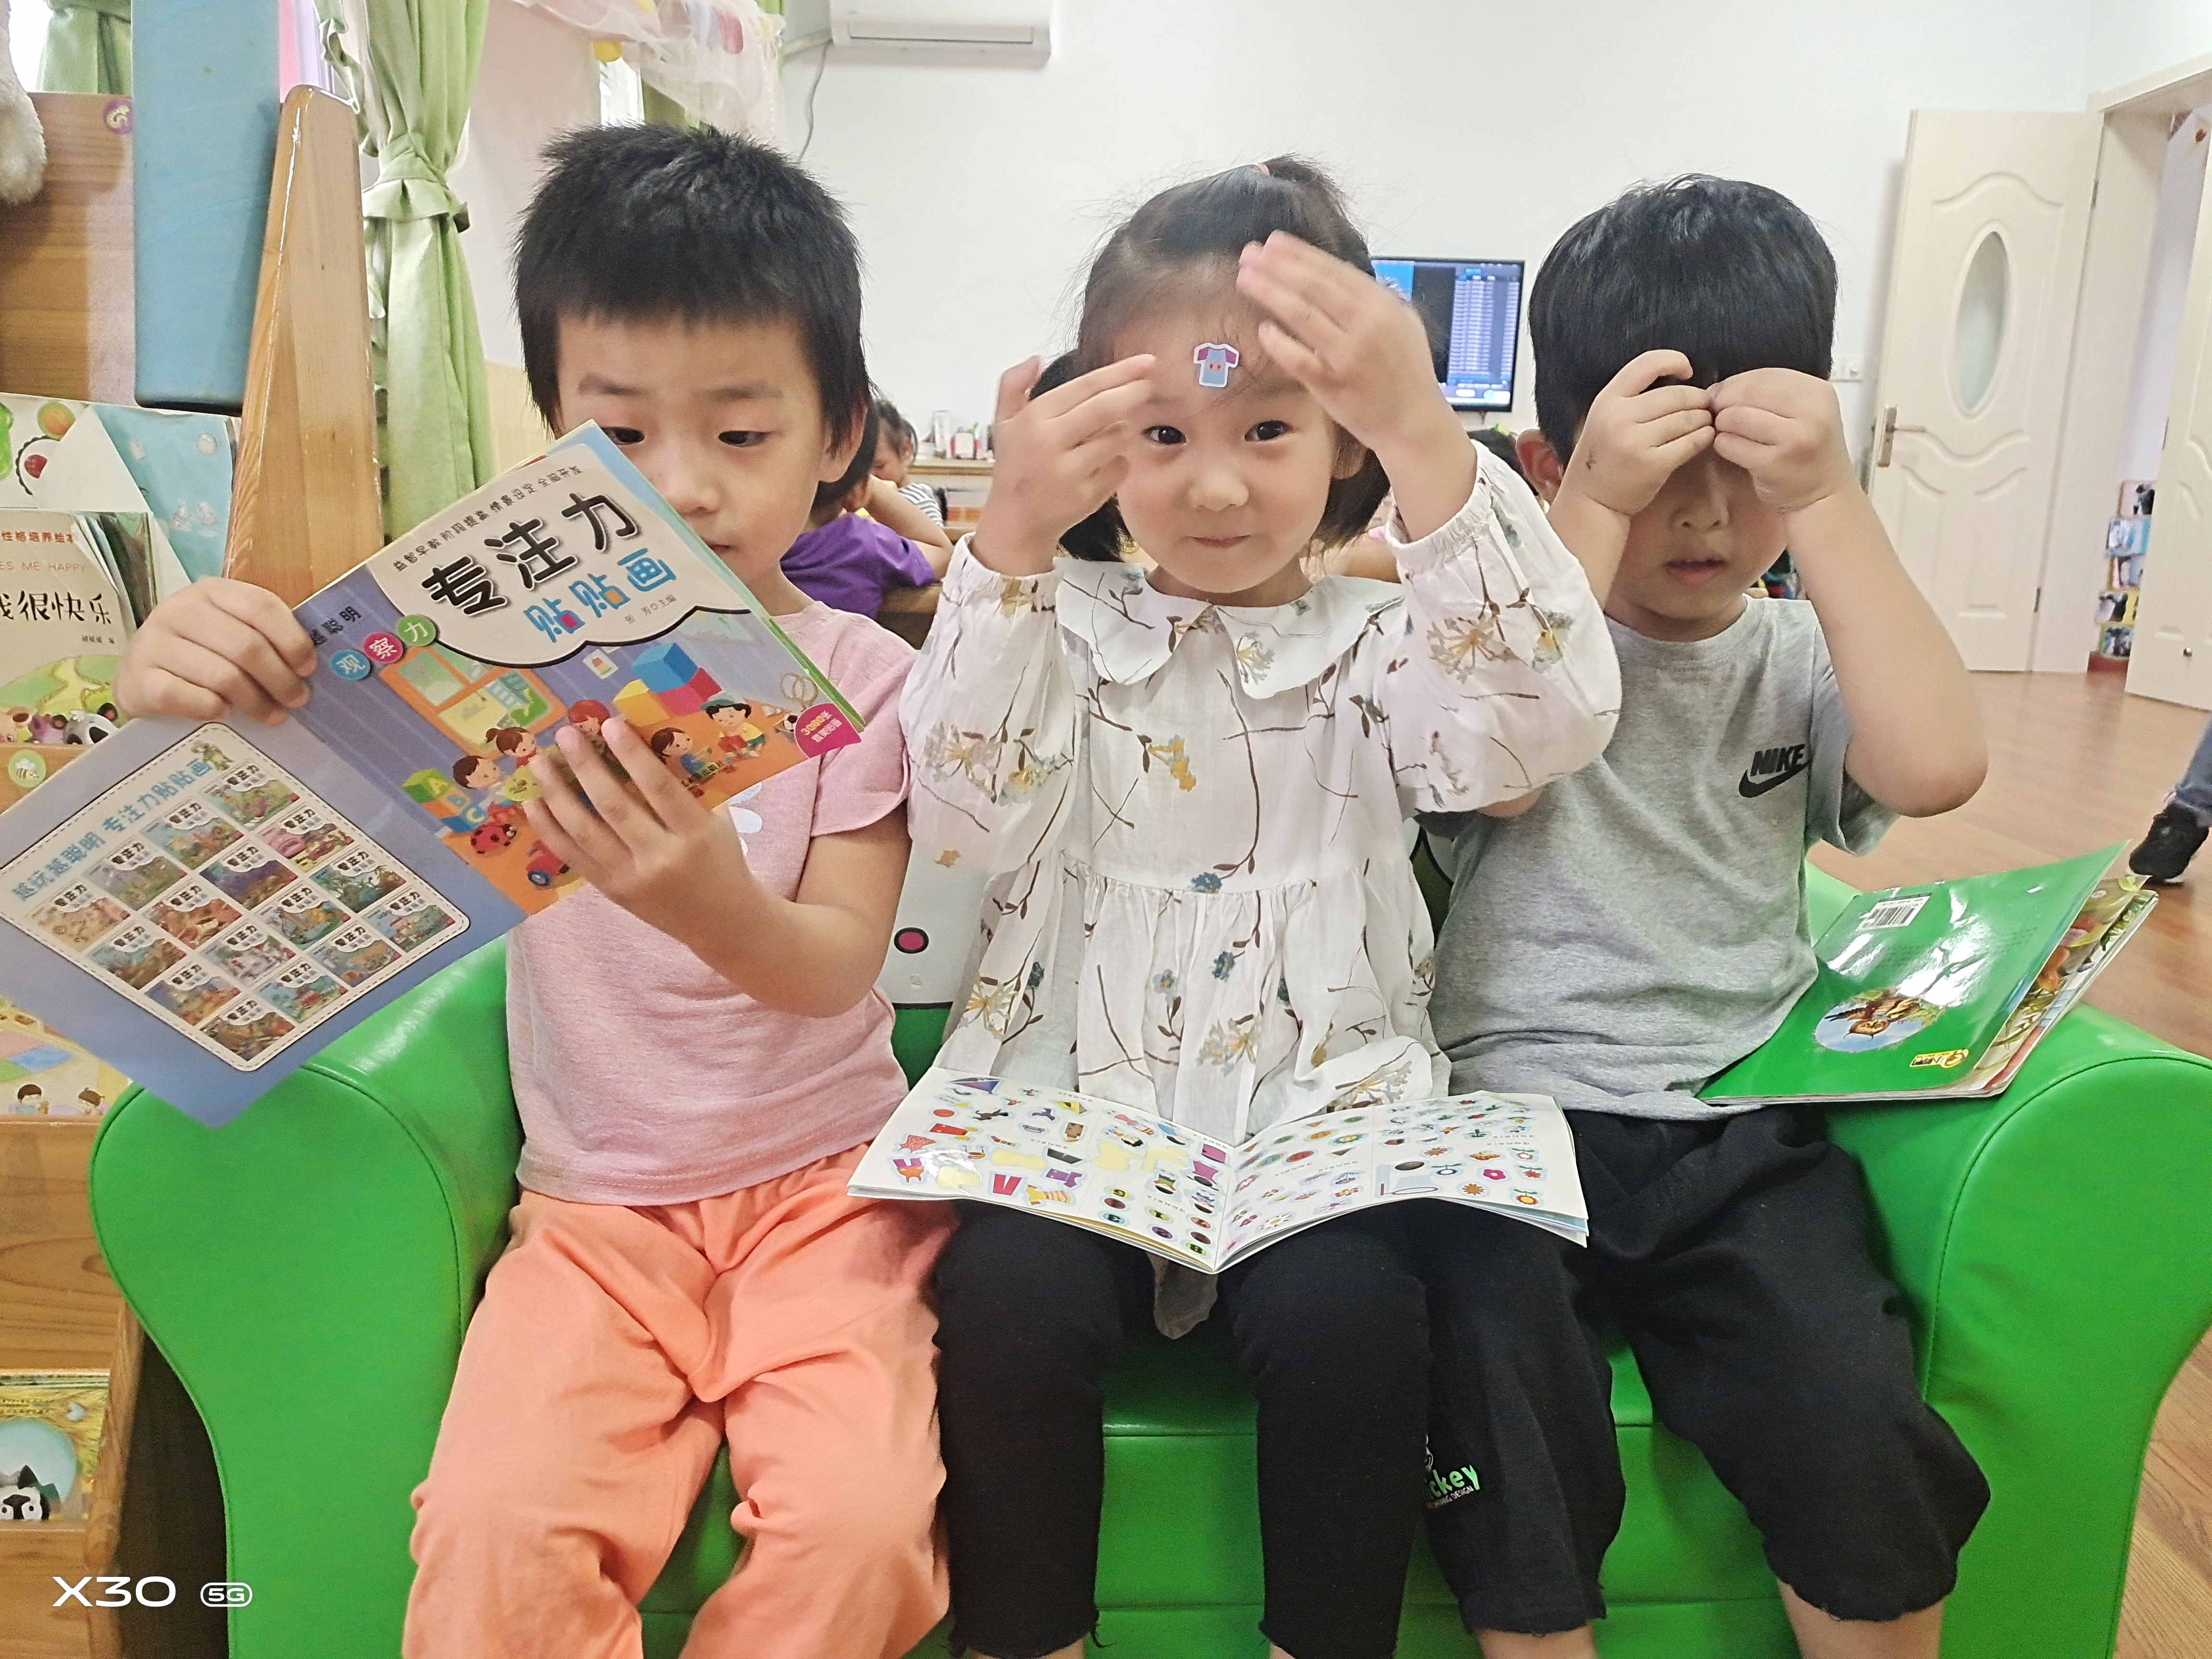
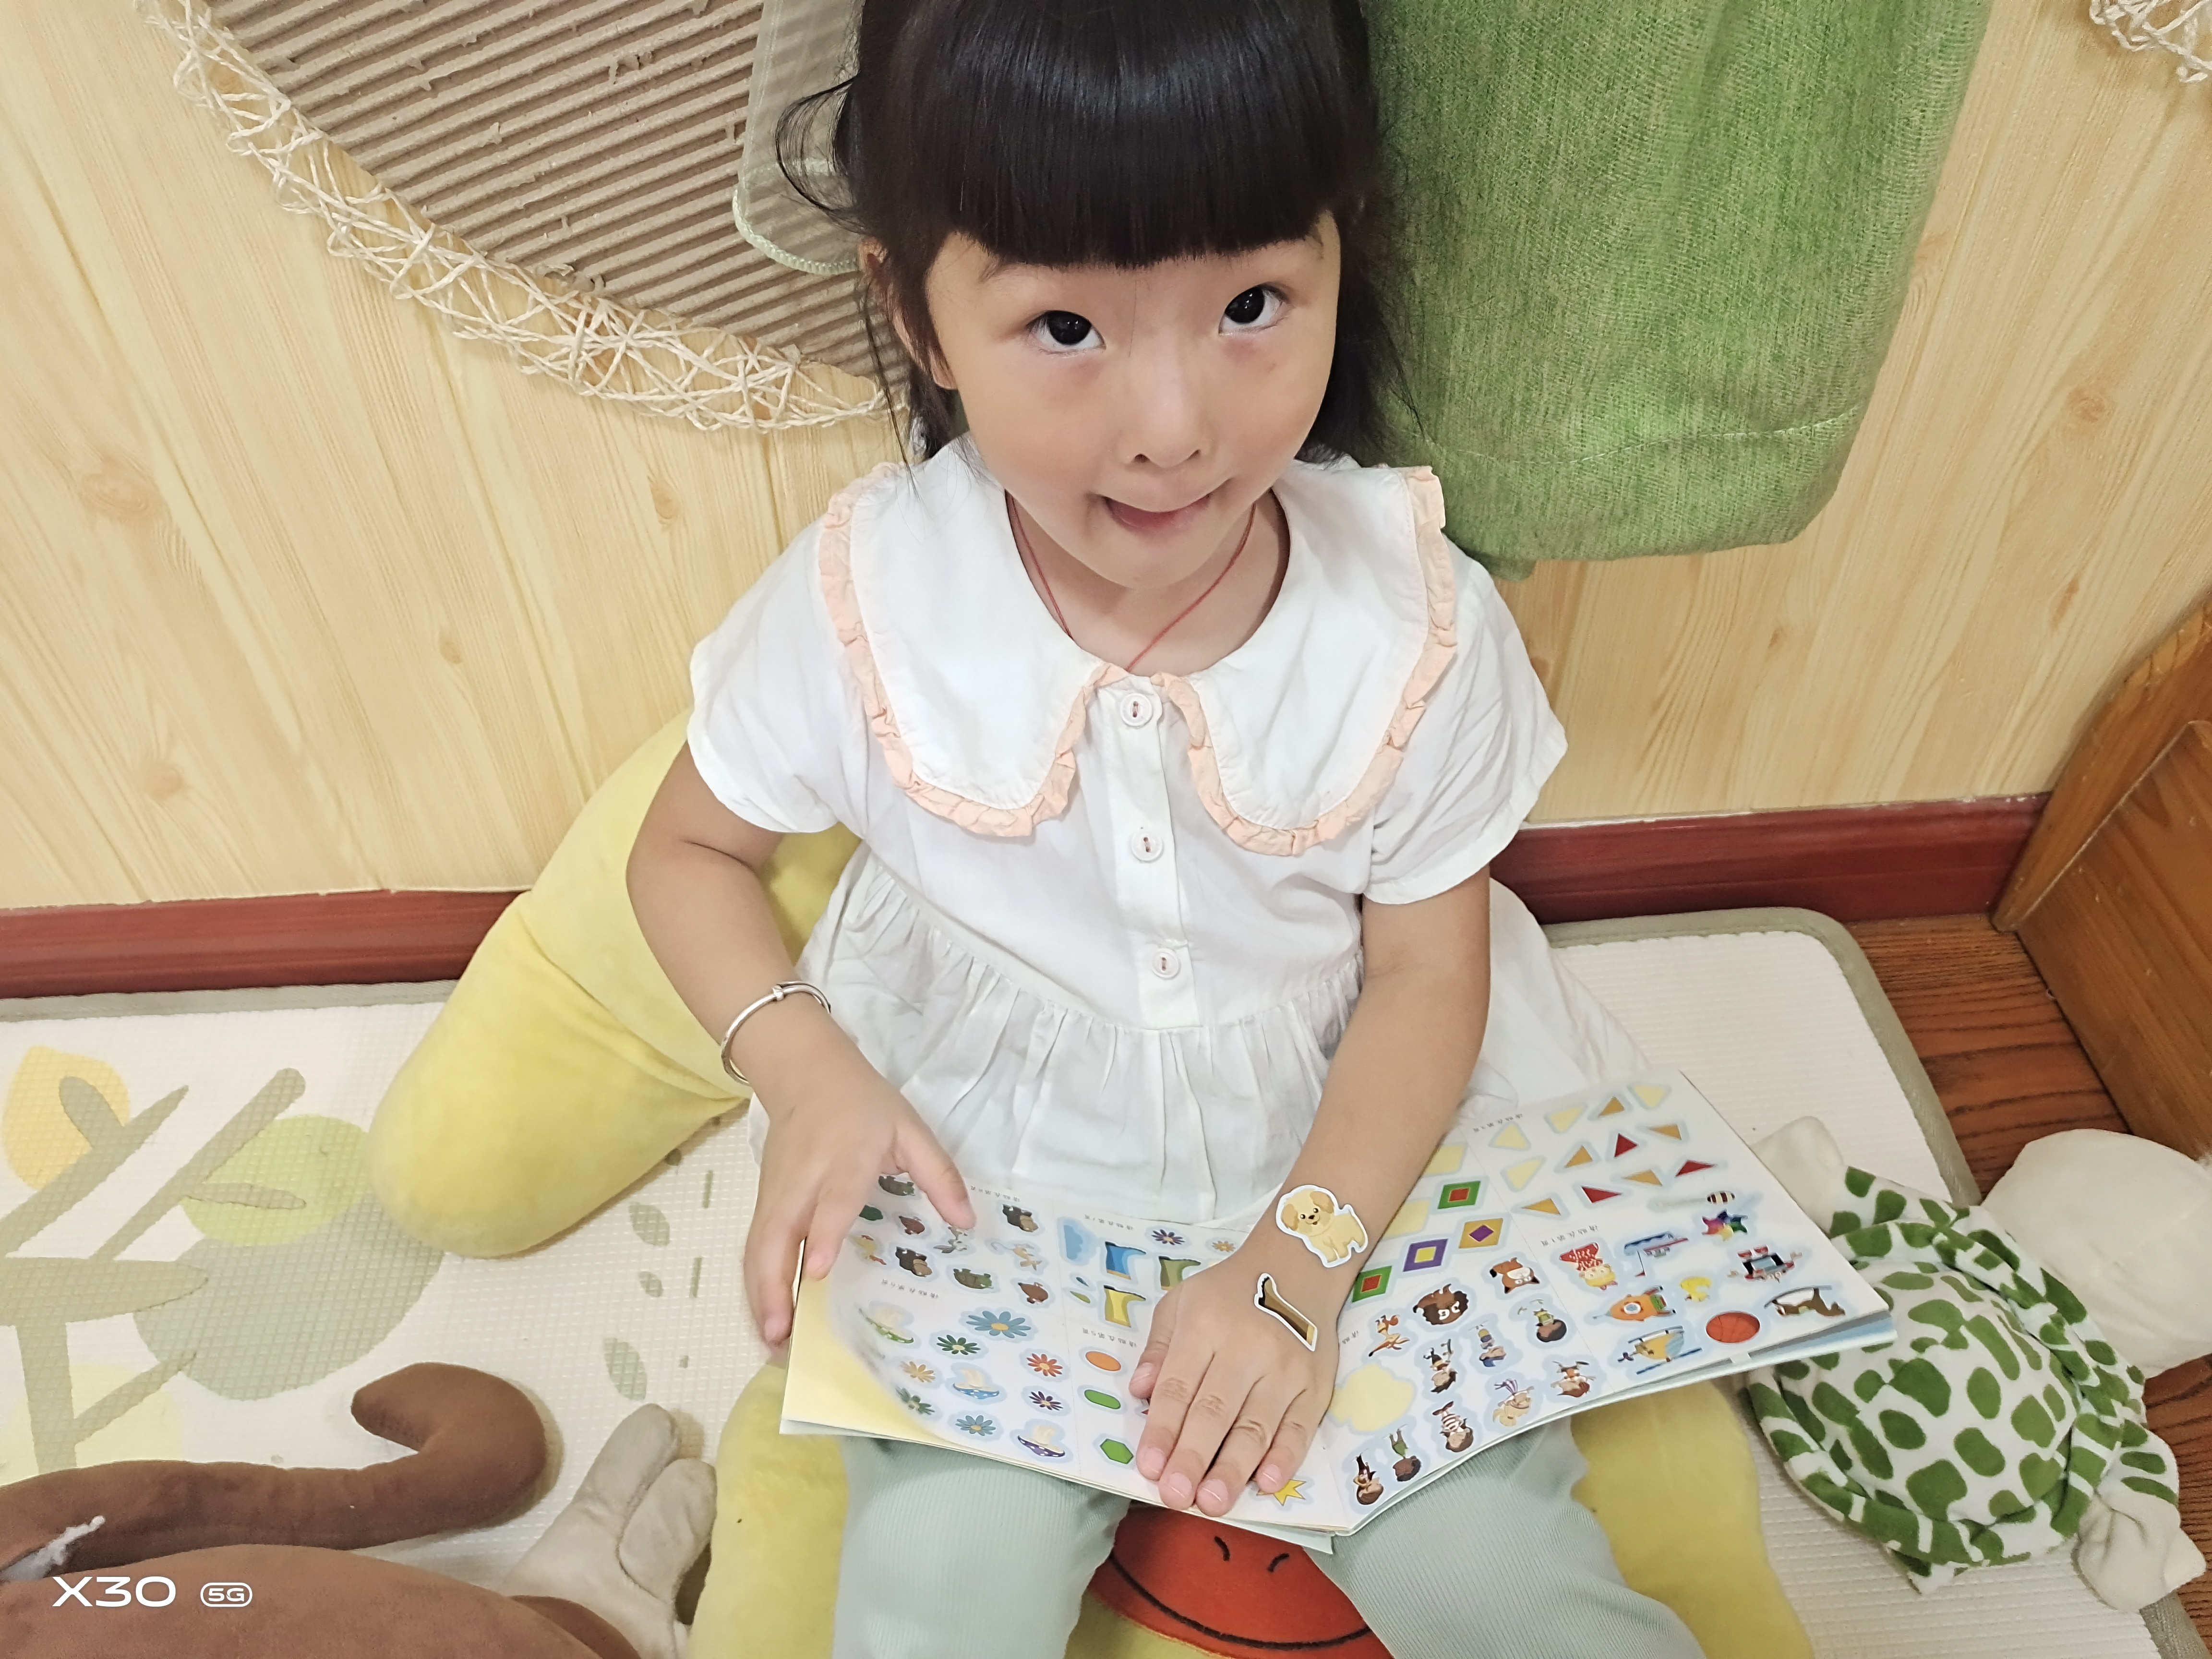
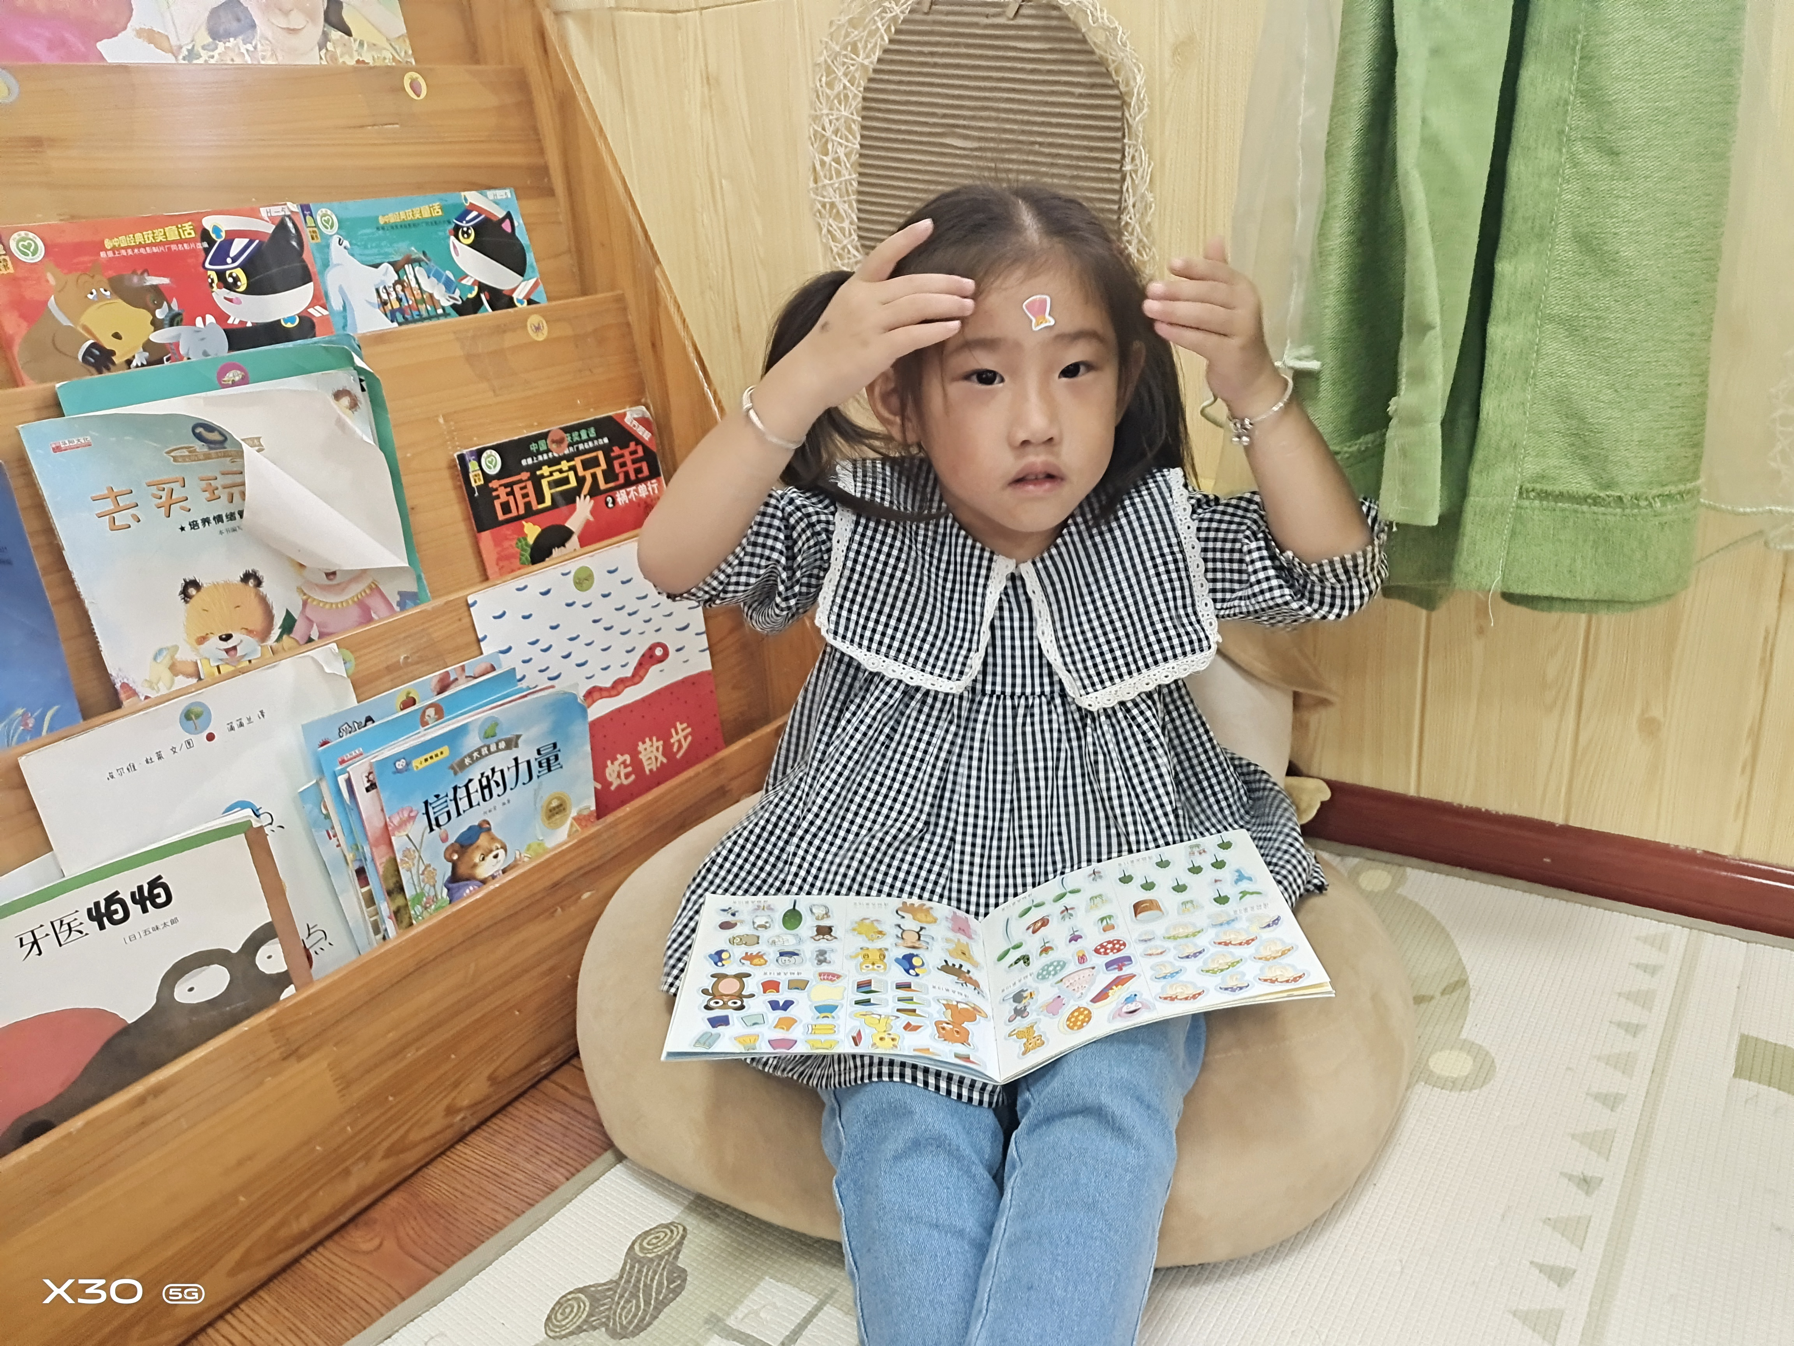
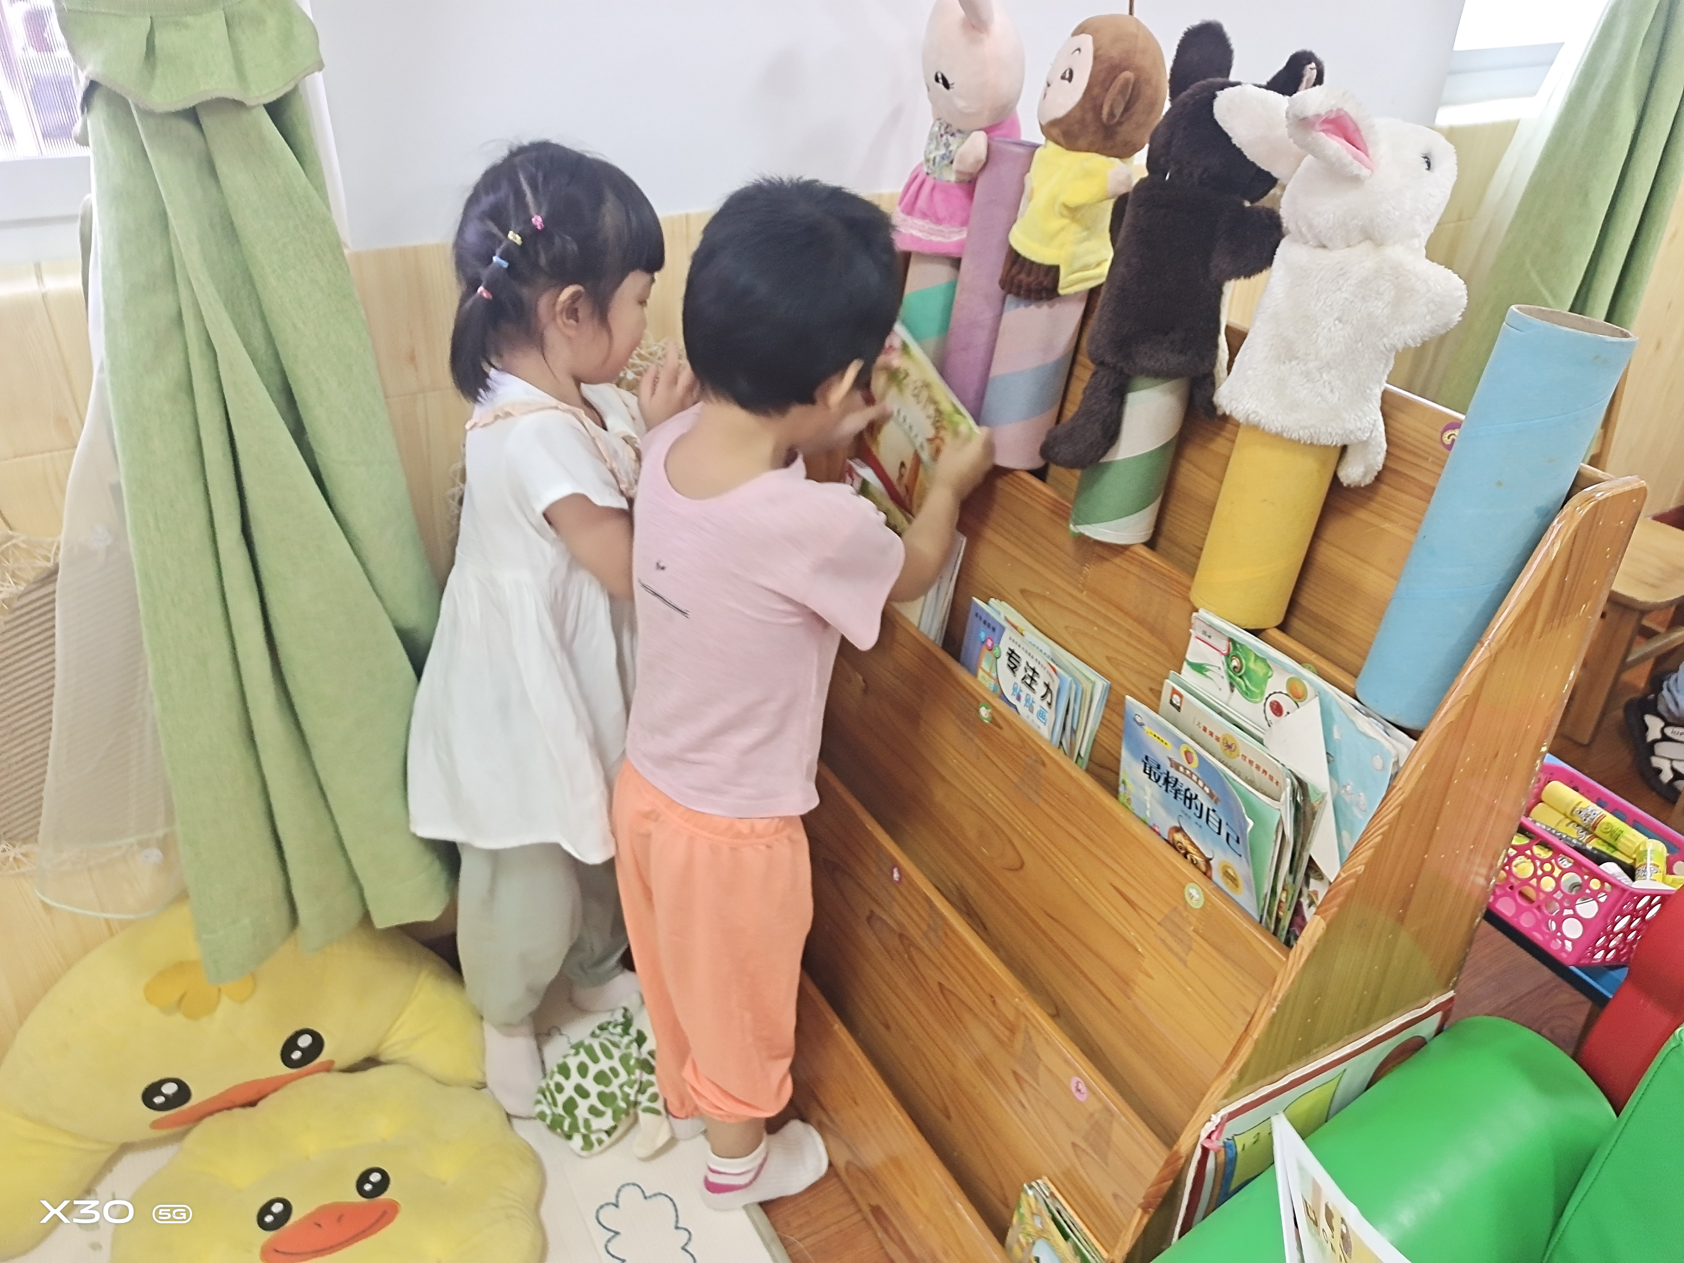
几分钟后，当我再次来到阅读区，孩子们手里的书都换成了带贴纸的， 每个孩子手上、脸上都贴满了贴纸，刘雨欣还举起小手对着我说：“老师，你看看，这些都是我找到的，好看吗？”其他孩子也纷纷举起小手。

Slide 4
幼儿行为分析：
1.《指南》目标一喜欢听故事，看图书。
顾佳琳比较喜欢这本分享阅读，她是一页一页翻阅的，一边看一边说。
陈子涵看书的时候表现得比较心急，她两三下就翻完了整本书。但是随后她和旁边的王少涵共读一本书时，指着画面，能有语言交流。
两个男孩，看书时，会时不时抬头看看老师，随后就“哗哗”迅速地翻到最后，说已经看完了。这可以看出，陈俊阳和贾健羽对该读本的兴趣度不高。
2.《指南》目标二喜欢与他人一起讨论图书和故事有关的内容
从阅读《去幼儿园》读本中，我发现陈子涵能与王少涵交流绘本中的人物、画面、情节，虽然王少涵没有语言回应，但是也有在倾听。
3. 《指南》目标三具有初步的阅读理解能力
从观察中可以看出，6位幼儿的阅读理解能力处于两种不同的水平。
稳定水平：顾佳琳和陈子涵在阅读绘本的过程中，能够对书中出现的各种形象一一进行辨认，并清楚地念出来。
初始水平：王少涵在阅读过程中，能倾听陈子涵说，偶尔也会重复她的话。两个男孩，阅读纯粹是走马观花的翻翻，不能自己主动去发现、理解。所以他们还处于初始水平。

Slide 5
教师支持策略：
小班的孩子由于年龄小，前阅读书写经验较缺乏，注意集中时间短。孩子们对于看书这件事情还处在随便翻翻的状态，归根究底是孩子们不会看书，没有学会看书的基本方法,他们对书本不感兴趣。所以投放丰富、适宜的书籍是关键。小班幼儿年龄小，容易被生动有趣、色彩鲜明的事物所吸引。因此，我们会选择形象鲜明、可爱有趣、简单易懂的书。目前我们班阅读区的书，一部分是绘本，另外一部分是贴贴画的书。各种各样的贴纸虽然吸引孩子，但操作性不强，因为书也不是很完整。我们也准备利用家长资源，让幼儿从家里带一些有趣的绘本。 同时，我们结合教学内容，随时更新一些读本。如分享阅读书籍，老师会带着孩子一起指读，慢慢培养孩子的阅读兴趣以及阅读能力。
当然阅读习惯的培养也是非常重要的，我们会引导孩子爱护书籍，看完书后，要把书放回书架等。循序渐进的去培养孩子良好的习惯。

